Slide 1
Προτζεκτ
Διαχείριση και Ανάπτυξη Επιχειρηματικών Πληροφοριακών Συστημάτων και Ροών Εργασίας
ΔΗΜΗΤΡΙΟΣ ΨΩΜΑΣ ΤΠ4507
ΕΜΜΑΝΟΥΗΛ ΑΝΥΦΑΝΤΑΚΗΣ ΤΠ4959

Slide 2
Για την σελίδα
Χρησιμοποιήσαμε μερικά Plugins, το Ultimate Member με καποια εξτρα add-ons, το Duplicator για να κανουμε extract/backup το προτζεκτ, το Elementor για την κυρια σχεδίαση του σαιτ, Woody code snippets (php snippets/ js snippets) για την δημιουργια καποιων λειτουργιων στο σαιτ εισαγωντας php και js κωδικα, Pop up maker για να φτιαξουμε ένα pop up μεσω button.

Slide 3
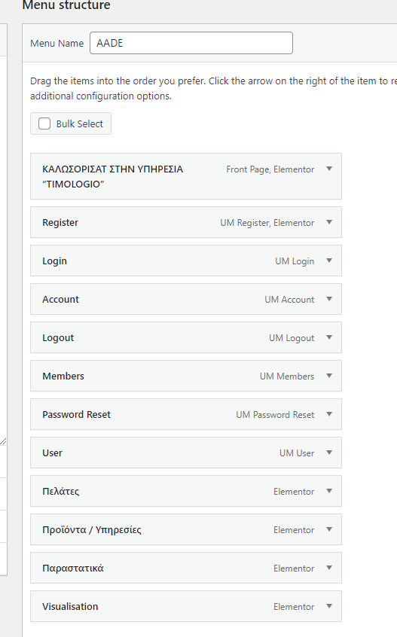
Για την σελιδα
Με το ultimate member δημιουργησαμε ένα πληρης συστημα Register/Login, εισαγωγη πληροφοριων στο προφιλ του και logout.
Μεσω του Appearance -> Menus τροποποιησαμε τις σελιδες ετσι ώστε όταν είναι logged out ο χρηστης να εμφανιζει καποια και όταν είναι logged in να εμφανιζει αλλα.

Slide 4
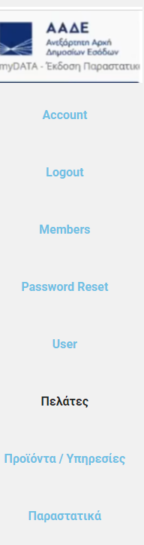
Για την σελιδα
Εστιάσαμε αρκετά στο παράδειγμα του προτζεκτ στις φωτογραφίες, και προσπαθήσαμε να το κάνουμε να μοιάζει εξωτερικά το front end.
Φτιάξαμε ένα template το side bar το οποίο καναμε implement σε σελίδες της ασκησης (Πελατης, προιοντα, παραστατκα) μέσω του Elementor. Στο πάνω μερος είναι ένα image

Slide 5
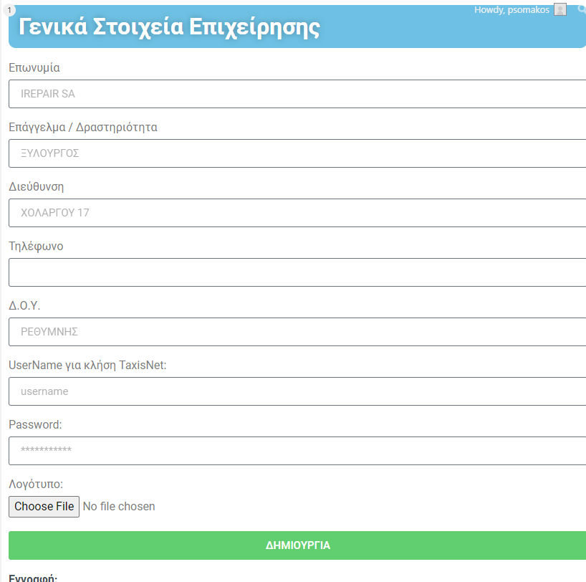
Πελατες
Φτιαξαμε μία φόρμα μέσω Elementor προσθετοντας τα απαραιτητα fields. Στο τελος έχει κουμπι Δημιουργία. Μόλις εισάγουμε σωστά τα στοιχεία (ελεγχος στο τηλεφωνο για int κλπ αυτοματα από το elementor όταν φτιαχναμε τα fields) τα περνάμε στη βάση δεδομένων.

Slide 6
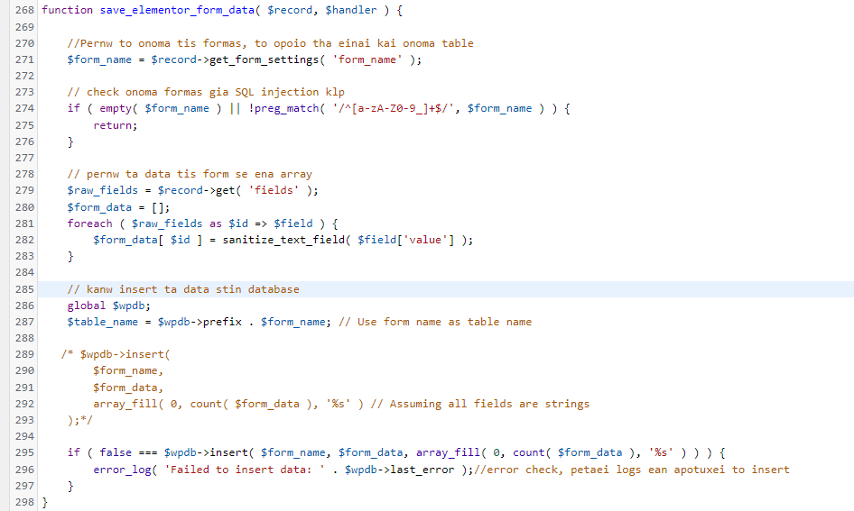
Πελάτες
Τα δεδομένα στην βάση εισάγονται με δυναμικό τρόπο. Εισάγαμε στην functions.php κώδικα που όποτε γίνεται εισαγωγή στοιχείων από μία φόρμα, παίρνει το όνομα της φόρμας και το συγκρίνει με το όνομα του table στην βάση, εισάγοντας σωστά τα στοιχεία. Καθώς η φόρμα στο Elementor δεν παρέχει επιλογή αλλαγής id για να τραβήξουμε τα στοιχεία, το κάναμε μέσω name.
Με το ίδιο function λειτουργουν ολες οι φορμες του προτζεκτ.

Slide 7
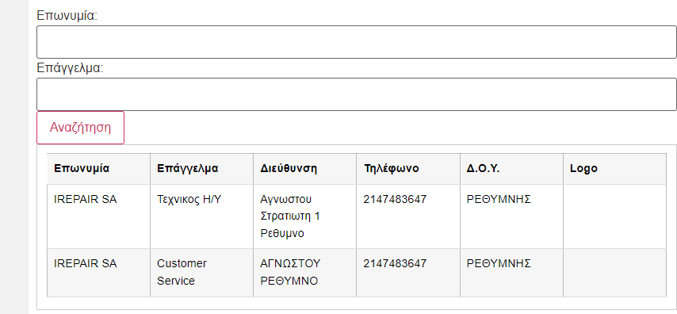
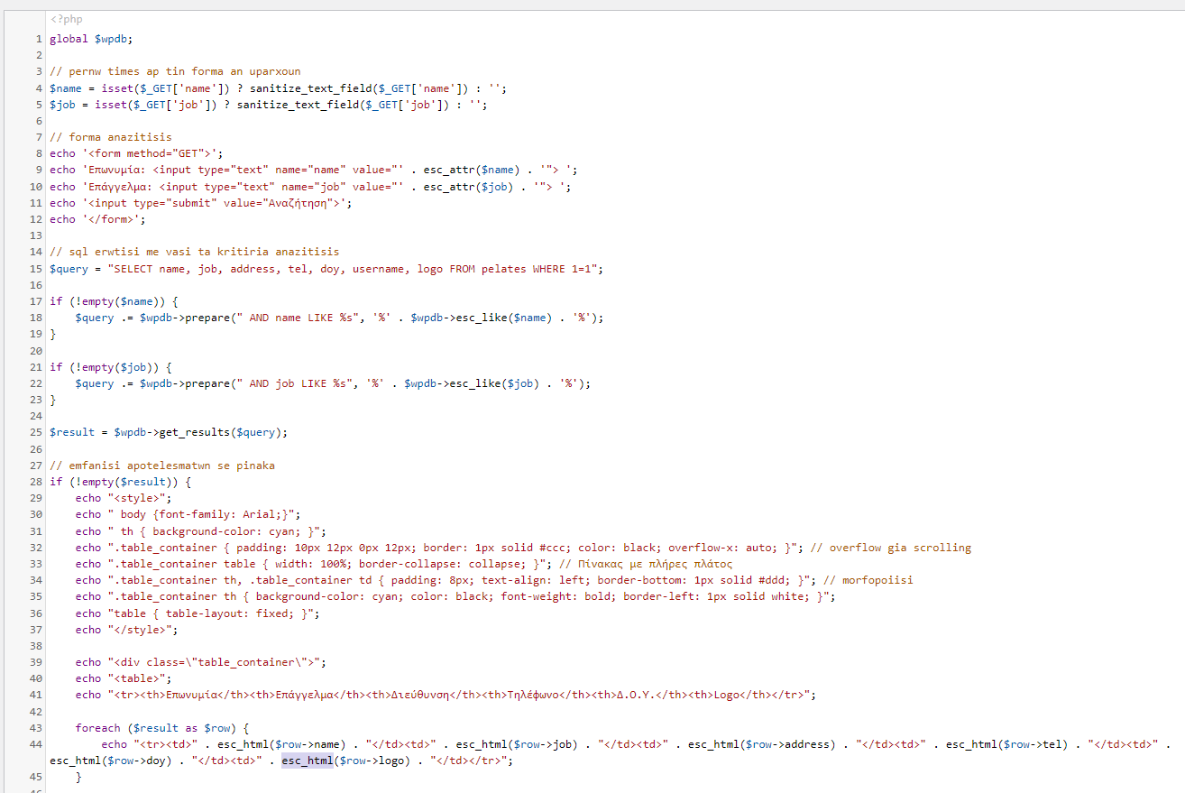
Πελάτες
Αμέσως από κάτω έχουμε φτιάξει έναν πίνακα τον οποίο εισάγαμε με shortcode στο Elementor από τα Woody snippets. Ο πίνακας είναι HTML με th headers και rows. Παίρνουμε τα στοιχεια από τα fields αν υπαρχουν, κανουμε την sql ερωτηση, φτιαχνουμε τον πινακα με css και html και παρακάτω περναμε τα στοιχεια με μια foreach. Χρησιμοποιούμε και την esc_html για εξτρα προστασια.

Slide 8
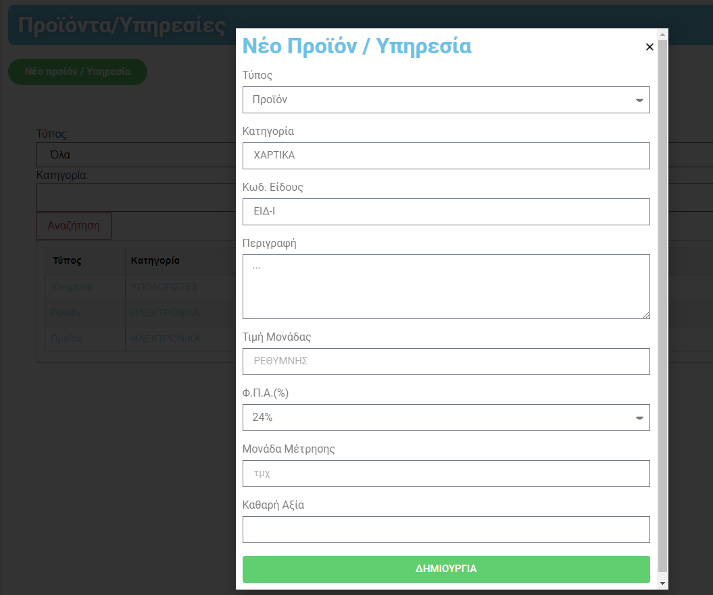
Προϊόντα/Υπηρεσιες
Πηραμε παραδειγμα την εικονα από το προτζεκτ, οποτε αντι για φορμα στην σελιδα δημιουργησαμε ένα popup με το Popup maker. Με το click στο κουμπι εμφανιζεται η φορμα στην οθονη. Την φορμα την δημιουργησαμε σαν template.

Slide 9
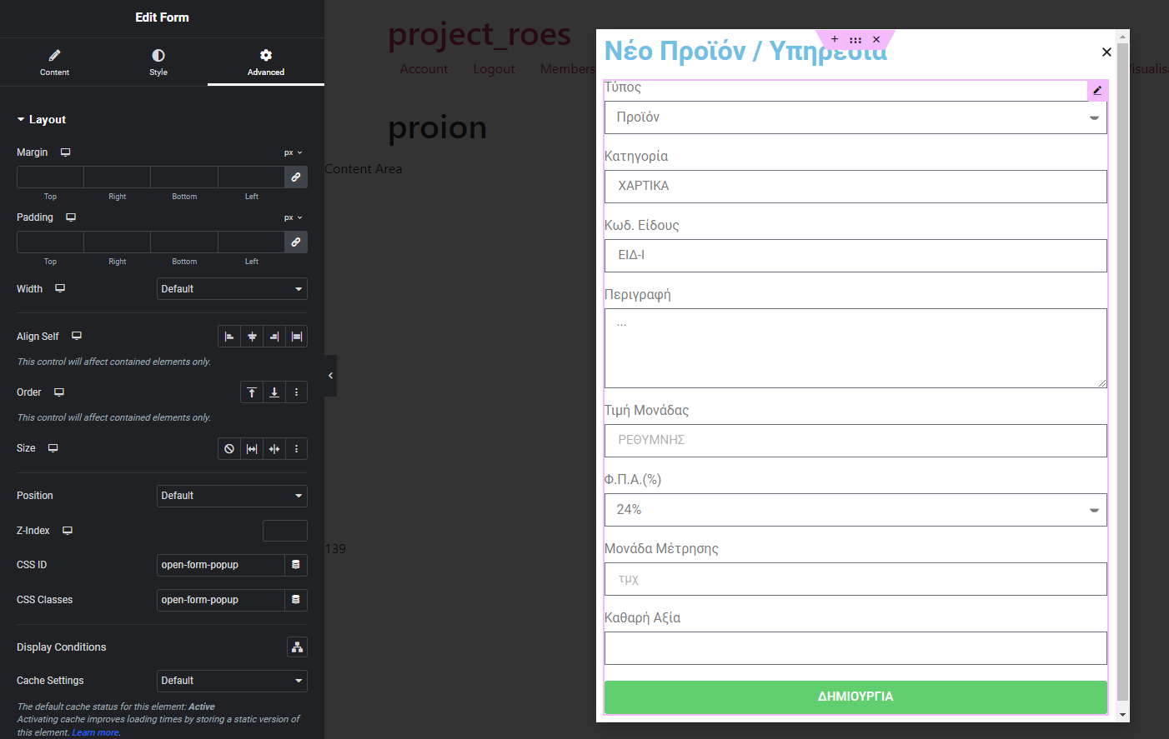
Προϊοντα/Υπηρεσιες
Επειτα φτιαξαμε νέο pop up στην αρχη με τον Popup maker το οποιο δε χρησιμοποιησαμε. Μετα φτιαξαμε νέο pop up μεσω του Elementor, στο οποιο δωσαμε στην φορμα css id και το ιδιο δωσαμε στο button σαν css class

Slide 10
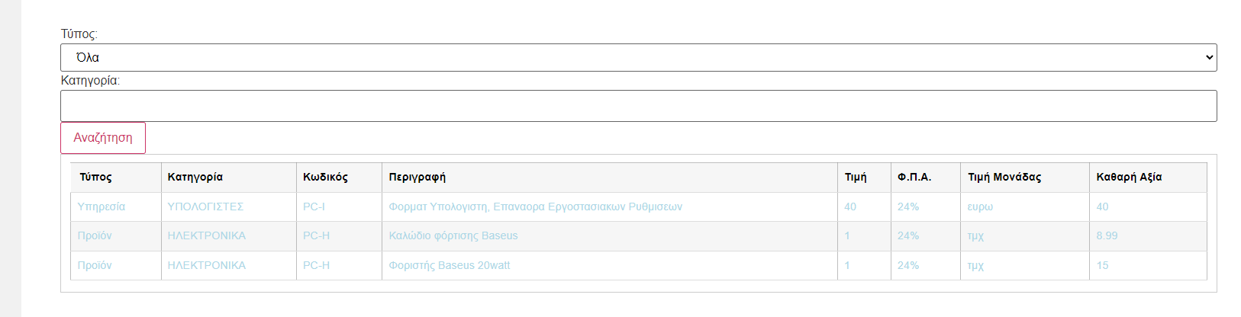
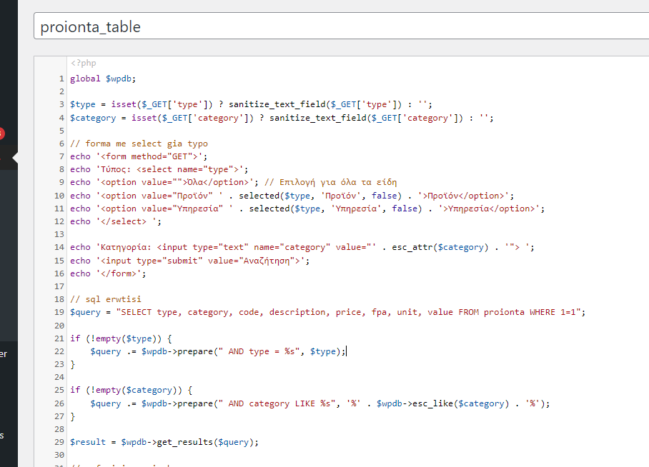
Προϊοντα/Υπηρεσιες
Ακριβως από κατω έχουμε φτιάξει ένα πινακα αναζητησης με τον ιδιο τροπο όπως στους πελατες, μεσω Woody snippets το εισαγαμε σαν shortcode. Ο κωδικας που εμφανιζεται στην εικονα δεν είναι ο ολοκληρος.

Slide 11
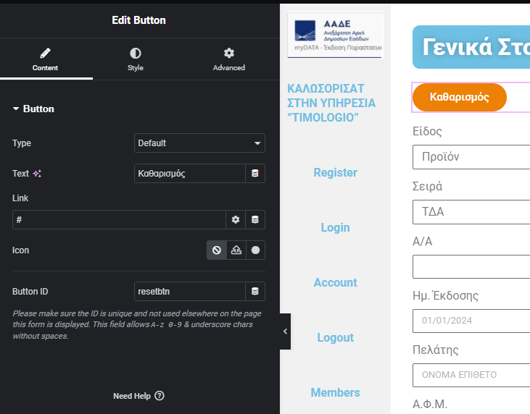
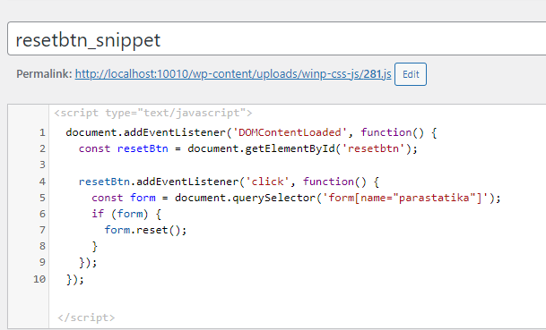
Παραστατικα
Για τα παραστατικα δημιουργησαμε ξανα μια φορμα, και ένα κουμπι Καθαρισμος το οποιο υπηρχε και στην εικονα του προτζεκτ. Στο κουμπι αυτό δωσαμε ένα id το οποίο χρησιμοποιήσαμε στο snippet που φτιαξαμε για να καθαριζει τα fields, προσθετοντας listener. H φορμα λειτουργει όπως οι υπολοιπες.

Slide 12
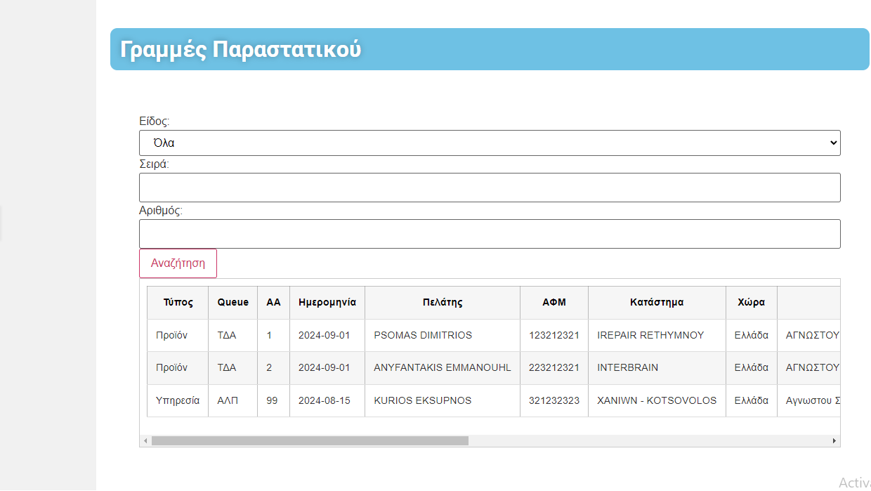
Παραστατικα
Ακριβως από κατω υπαρχει ο πινακας αναζητησης. Καθως τα πεδια της φορμας ηταν πολλα, φτιαξαμε κυλιση και δωσαμε ένα max width στο container.
Αν ο πίνακας έχει περισσότερα δεδομένα από το πλατος του container, το scroll θα εμφανίζεται χωρίς να "κολλάνε" τα στοιχεία του πίνακα.

Slide 13
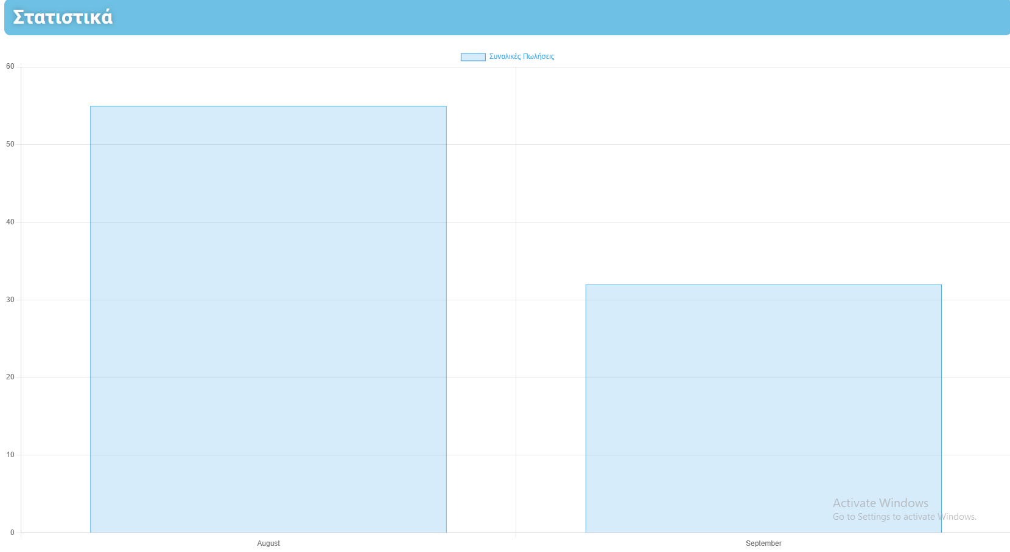
ΦΑΣΗ 3 VISUALISATION
Υλοποιησαμε ένα snippet εισαγωντας την βιβλιοθηκη chart.js, καθως όλα τα plugin του wordpress που θελαμε να τραβανε στοιχεια από την βαση ηταν premium. Οποτε φτιαξαμε ένα chart βαση αυτης της βιβλιοθηκης και το εισαγαμε σαν shortcode. Τραβηκε τα συνολικα κοστη από τα παραστατικα (τελικη αξια) και τα κατηγοροιοποιησε ανα μηνα. Πρακτικα φαινονται τα κερδη ανα μηνα.

Slide 14
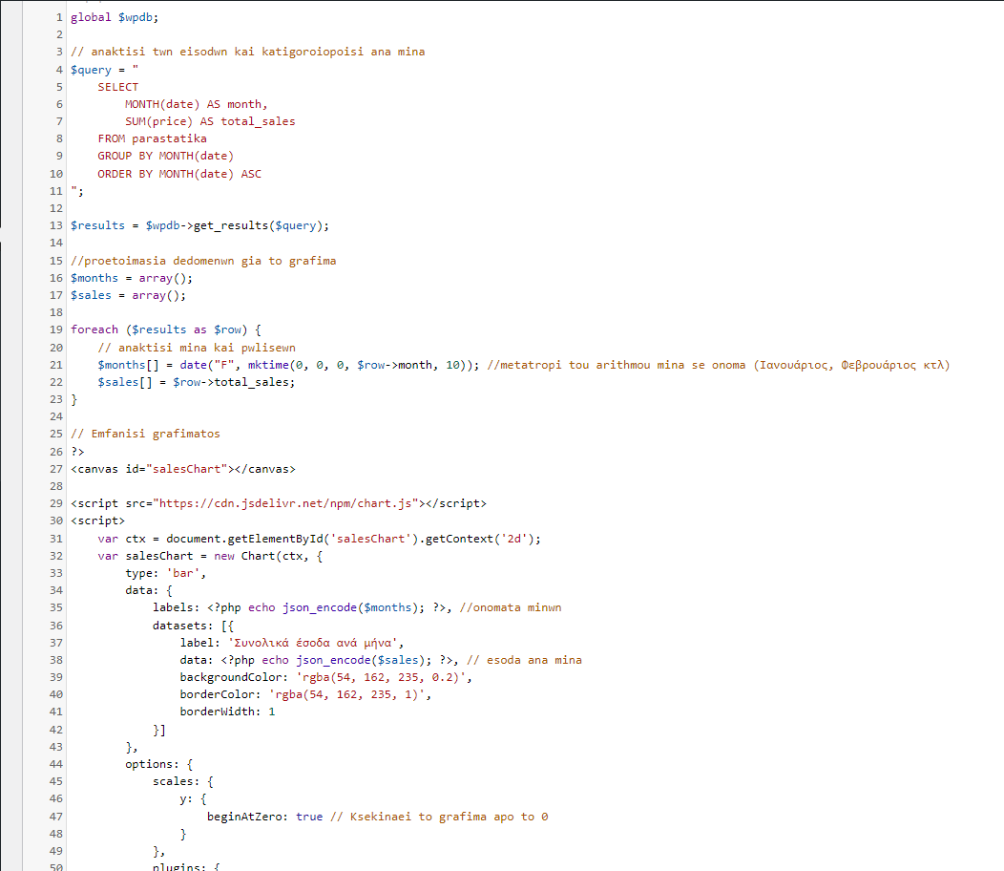
Visualisation
Ο κωδικας του snippet

Slide 15
Ευχαριστουμε
Ψωμας Δημητριος
Ανυφαντακης Εμμανουηλ

